Slide 1
Clases de Música
NM1
Colegio Cristiano Emmanuel

Slide 2
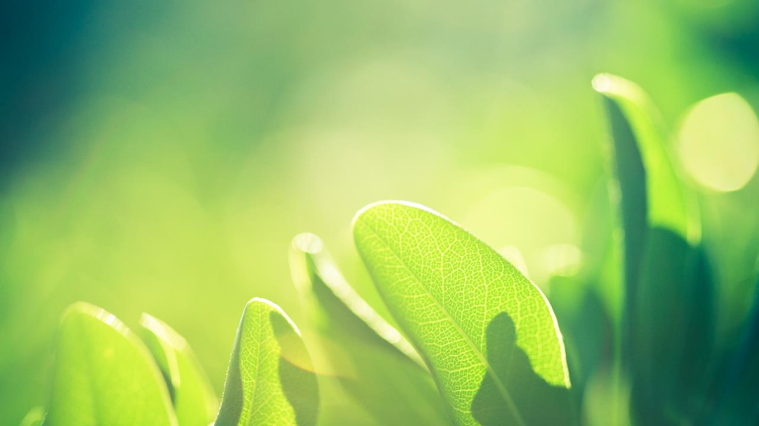
Folclore
Norte
Centro
Sur
Mapuche y chilota

Slide 3
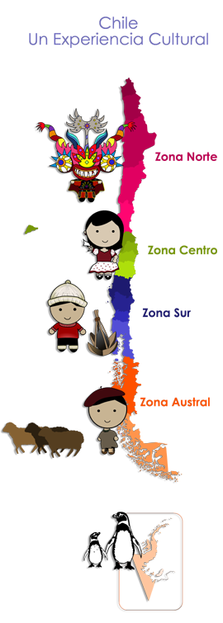
Zonas del país

Slide 4
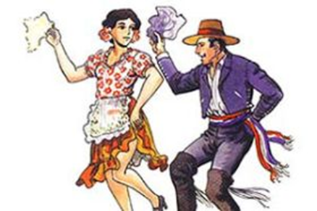
Folclore Zona Centro
Esta zona ubicada entre Santiago y Concepción es la
Es la más habitada de nuestro país ubicada entre Santiago y Concepción.
aquí encuentra la mayor producción agrícola
Esta zona se conservan las tradiciones y costumbres traídas por los conquistadores, quienes también trajeron a la zona una rica variedad de ritmos y melodías provenientes de España. habitada de nuestro

Slide 5
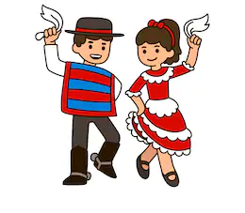
Una de las características importantes de esta música es la jerarquía que en ella desempeñan las danzas, ya que la fusión que se produjo entre la música traída de Europa con los elementos nativos, dio origen al nacimiento de nuestra música criolla, como expresión musical que es muy bien representada por sus más tradicionales exponentes: el huaso, la china y el campesino.

Slide 6
Folclore Zona Centro
Esta es la zona del huaso. Sus valles templados y fácilmente adaptables a la ganadería hizo que los españoles los tomaran como principal lugar de colonización y pudieran adaptar sus costumbres sin fuertes cambios inmediatos.

Slide 7
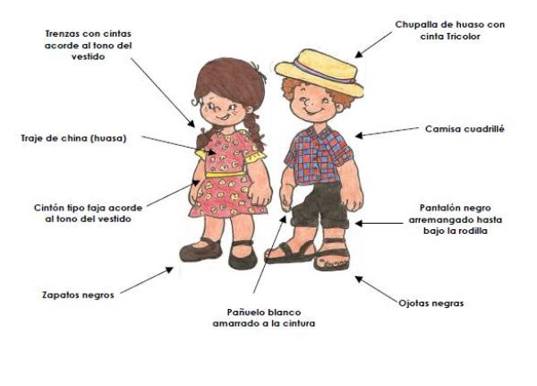
Vestimenta del Huaso y la Huasa

Slide 8
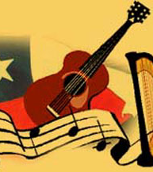
Tres importantes expresiones del folclor de la zona Central son:
La tonada
El canto a lo poeta
La cueca
Ésta última es el Baile Nacional de Chile, y las restantes cubren también una vasta zona del País.

Slide 9
La tonada
La tonada campesina es una canción folclórica es muy similar a la de la cueca chilena.
Su acompañamiento se hace, por lo general, con guitarras o arpa
Puede ser clasificada según la ocasión en que se cante: como serenata (esquinazo), como una alabanza o bendición para a los novios (parabién), como romance o "corrido", o, finalmente, como canción para los tiempos del nacimiento de Cristo (villancico).

Slide 10
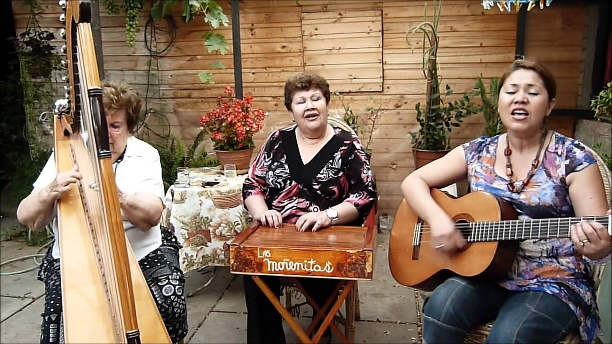
Es la tonada la canción chilena campesina por excelencia, si bien en la primera mitad del siglo XX su paso a la ciudad fue un fenómeno determinante. En el valle central chileno la tonada adquiere características propias, dadas por su temática melancólica.

Slide 11
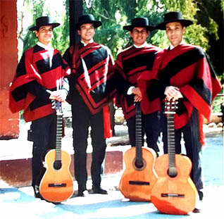
Audiciones de la “Tonada”
https://youtu.be/DtG7rv0EoXU Juana Rosa Violeta Parra
https://youtu.be/moCSOP4Y2KU Arriba en la cordillera Patricio Manns

Slide 12
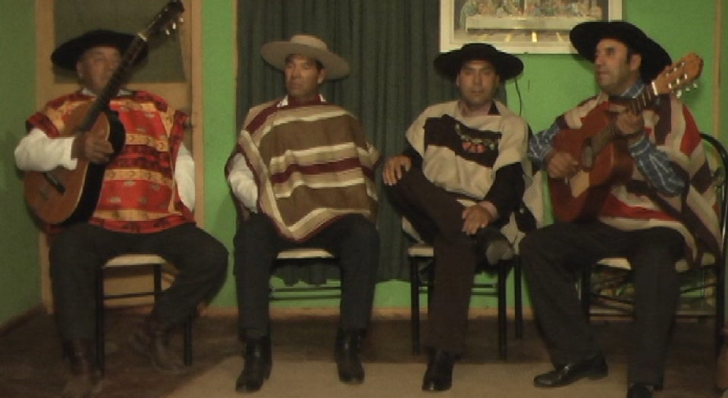
El canto a lo poeta
El canto en décimas es una de las expresiones literarias más importantes de la cultura popular chilena. Transmitidos por vía oral durante siglos, los versos a lo humano y a lo divino revelan la cosmovisión ancestral que dio forma a la cultura tradicional campesina.

Slide 13
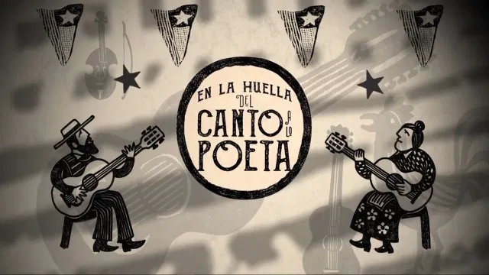
El canto a lo poeta se divide en dos grandes vertientes temáticas, que se corresponden también con diferentes contextos de recitación de los versos:
El canto a lo humano, que es propio de celebraciones más bien profanas o de desafíos entre poetas.
El canto a lo divino, ligado más bien a las prácticas de la religiosidad popular.

Slide 14
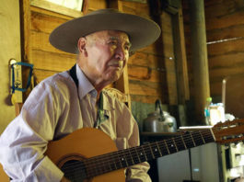
Audiciones Canto a lo Poeta
https://youtu.be/C63jw-jf41o
https://youtu.be/cqyMO_a7e_o

Slide 15
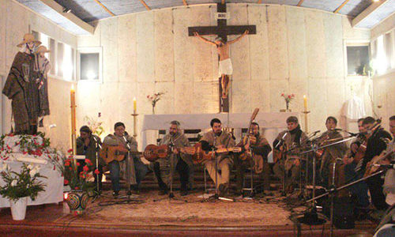
En el caso del canto a lo divino éstos incluyen los fundamentos de creación de mundo, fin de mundo, historia sagrada, nacimiento, pasión y muerte de Cristo, y despedida del angelito

Slide 16
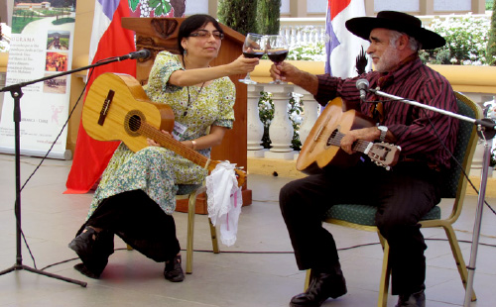
En el canto a lo humano los principales fundamentos son los versos por historia humana, por geografía, por astronomía y por literatura, así como los versos por amor, los del mundo al revés, los de desafío y las payas.

Slide 17
El canto a lo poeta es inseparable de su contexto.
Éste puede ser una celebración religiosa como un velorio de "angelito", la celebración de la Cruz Mayo de Aculeo o las novenas a alguno de los santos patronos.
Pero también existen las justas poéticas en las que los poetas se lanzan desafíos de payas o contrapuntos. Normalmente éstos ocurren en un ambiente más bien festivo y tienen un carácter altamente competitivo, exigiendo a los poetas un ingenio y perspicacia poco comunes.

Slide 18
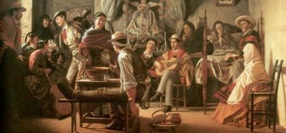
Velorio de un Angelito

Slide 19
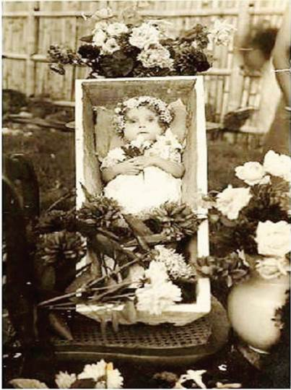
Rin del angelito:
https://youtu.be/IkY6OzzsWCk

Slide 20
Trabajo en grupo
Hacer décimas como la letra del Canto a los humano
¿Qué son las décimas? Son versos con rima, ejemplo:
En la puerta de un cementerio suspiraba un esqueleto y en el suspiro decía: ¿por qué me habré muerto?
Brindo dijo un piojo, que saltó donde un pelao, mejor me voy por aquí que esta pavimentao

Slide 21
Tarea voluntaria
Consiste en: Hacer una estrofa de 4 versos rimados
Riman el verso 2 y 4
Se puede enviar por Buzón de Tareas o vía correo, whatsapp
Plazo jueves 15 Abril
0,5 décimas de ayuda

Slide 22
Resfalosa
Es una danza de origen peruano vinculada a la zamacueca, que llegó a Chile hacia 1830.
El nombre se debe al estilo del baile, que básicamente se desarrolla arrastrando los pies hacia adelante y hacia atrás, como resfalando (Chilenismo por resbalar, que significa deslizar).
Danza picaresca, de galanteo, de pareja suelta e independiente y de movimiento vivo.

Slide 23
Baile: Resfalosa

Slide 24
Audición: Resfalosa
https://youtu.be/-Dn0iT8VCqI
Resfalosa de los animales: https://youtu.be/3JBU2sfC52w
Resfalosa: “Doña Javiera Carrera” https://youtu.be/Dwyey3_WRFI

Slide 25
La Cueca
La cueca es un género musical y una danza de parejas sueltas mixtas de fines del siglo XVIII.
Los bailarines, quienes llevan un pañuelo en la mano derecha, trazan figuras circulares, con vueltas y medias vueltas, interrumpidas por diversos floreos.
Generalmente, se considera un baile de conquista del hombre a la mujer, aunque no necesariamente tiene un motivo amoroso.

Slide 26
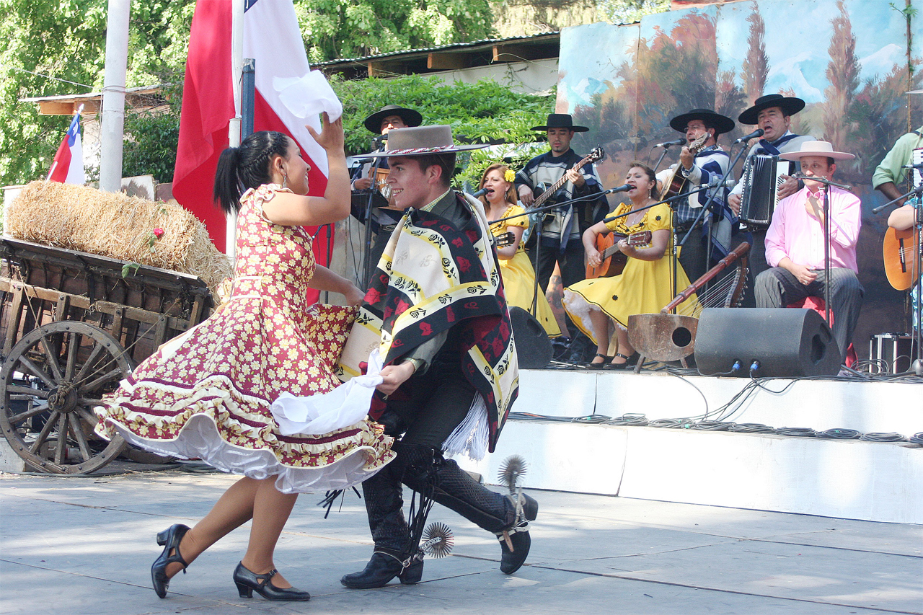

Slide 27
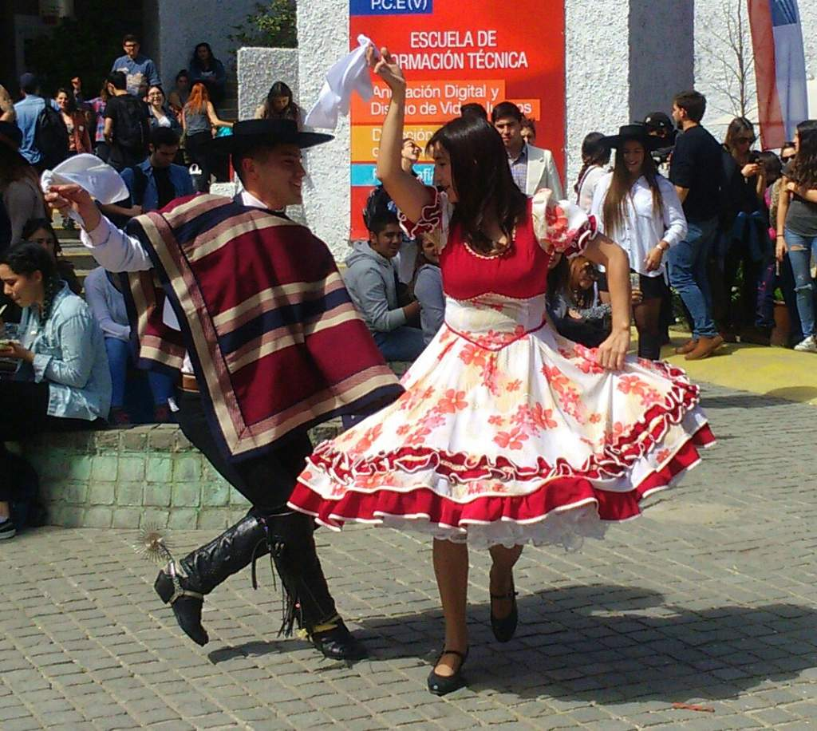
Danza Nacional de Chile
El 6 de noviembre de 1979 la cueca fue oficialmente declarada «danza nacional de Chile».
En 1989 el gobierno chileno declaró el 17 de septiembre como «Día Nacional de la Cueca»

Slide 28
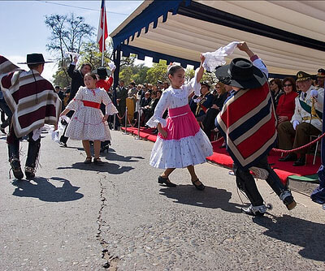
Una de las teorías que explican la cueca en cuanto a su origen como español, también que sería posible considerarla una representación del cortejo entre el gallo y la gallina: los pañuelos podrían simbolizar las plumas o las crestas, dentro de una coreografía que se caracteriza por ser de «pareja suelta interdependiente»

Slide 29
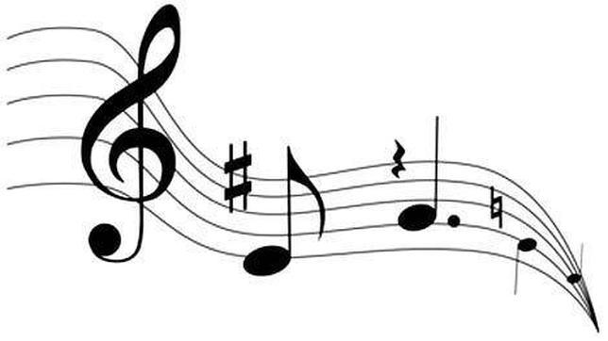
La música en la cueca:
Musicalmente, su ritmo es de 6/8 con una duración menor a dos minutos.
El texto de la cueca se compone de catorce versos divididos en cuatro estrofas:
Una Copla, dos seguidillas y un remate

Slide 30
Versos de la cueca “La Rosa y el clavel”
La primera estrofa, de cuatro versos de 8 sílabas, es una copla con rima par ABCB; es decir, riman los versos segundo y cuarto:
La ro-sa con el cla-ve-el (8) hi-cie-ron un ju-ra-men-to (8) 2° Verso y pu-sie-ron de tes-ti-go (8) a‿un jaz-mín y‿un pen-sa-mien-to (8) 4° Verso

Slide 31
La segunda estrofa, también de cuatro versos, alterna versos de 7 sílabas y 5 sílabas con rima par, donde riman los versos segundo y cuarto, los de cinco sílabas. Esto se llama: “seguidilla”
No me ti-res con ro-sa (7) que tie-ne‿es-pi-nas (5) tí-ra-me con vio-le-tas (7) que son más fi-nas (5)

Slide 32
La tercera estrofa también es una seguidilla. El primer verso de esta estrofa es exactamente igual al último de la estrofa segunda, pero finaliza con un «mi alma» o un «ay sí», que lo transforman de un verso de 5 sílabas a uno de 7 sílaba:
Que son más fi-nas, ay sí (7) ro-sas con da-lias (5) ¿dón-de‿i-rá mi ne-gri-ta (7) que yo no va-ya? (5)

Slide 33
Remate:
Finalmente, el pareado o remate, formado por un verso heptasílabo y otro pentasílabo, idealmente con rima consonante:
An-da, ro-sas con da-lias (7) que yo no va-ya (5)

Slide 34
Audiciones de Cuecas:
La Rosa con el Clavel: https://youtu.be/xIWFHQjY1OY
Cueca campesina https://youtu.be/XYvOb6i0Fw0

Slide 35
Actividad Musical
Contesta las siguientes preguntas:
1.- Nombra 4 bailes de la zona central
2.- ¿Cuál es el origen de la resfalosa y cuándo llegó a Chile?
3.- ¿Cómo se baila de polka?
4.- ¿De qué país viene la cueca?
5.- ¿Cómo se baila la cueca?
6.- ¿En qué parte del país se baila cueca?
7.- ¿Qué instrumentos se escuchan en las audiciones de cueca?

